Slide 1
1
Организация и проведение экзаменов методом слепого оценивания
в Инновационном Евразийском университете

Slide 2
2
Слепое оценивание
Количество попыток-1
Время -90 мин (1ч 30 мин)
Количество случайных кейсов в одной попытке обучающегося – 1
Содержание кейса по дисциплине согласно Правилам организации экзаменов методом слепого оценивания
Проверка теста
Экзаменатор

Slide 3
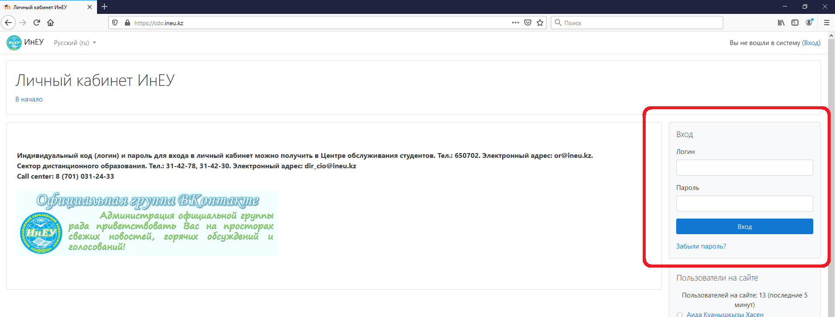
Проверка кейса 1.Вход в личный кабинет осуществляется по ссылке: http://cdo.ineu.edu.kz/

Slide 4
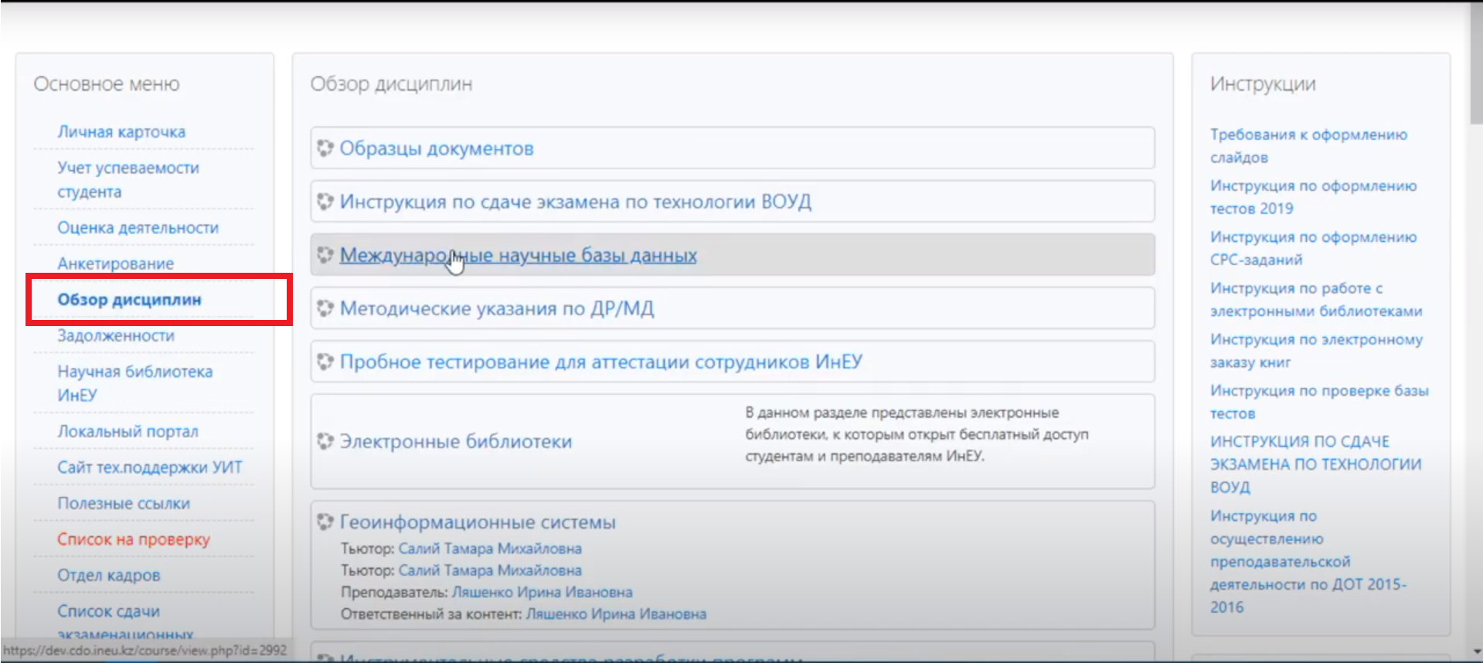
Проверка кейса Личный кабинет ППС

Slide 5
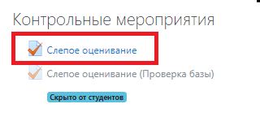
Проверка кейса Личный кабинет ППС
5

Slide 6
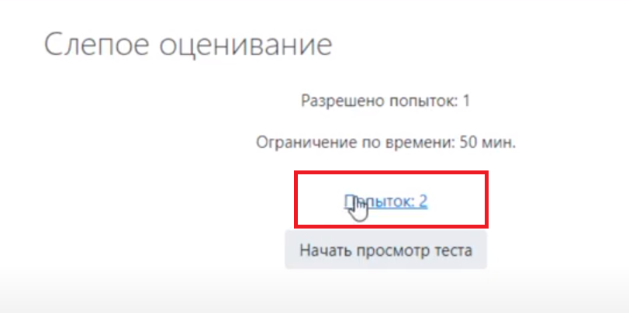
Проверка кейса Личный кабинет ППС
6

Slide 7
Проверка кейса Личный кабинет ППС
7

Slide 8
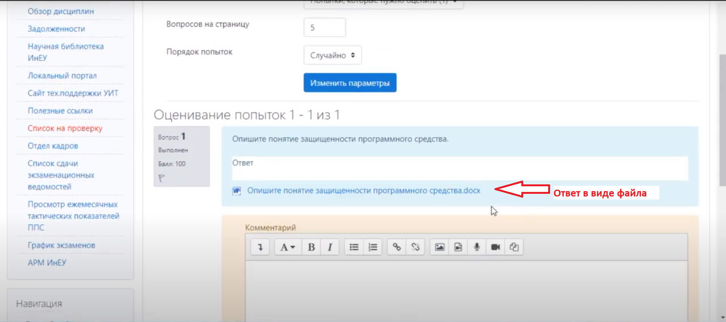
Проверка кейса Личный кабинет ППС
8

Slide 9
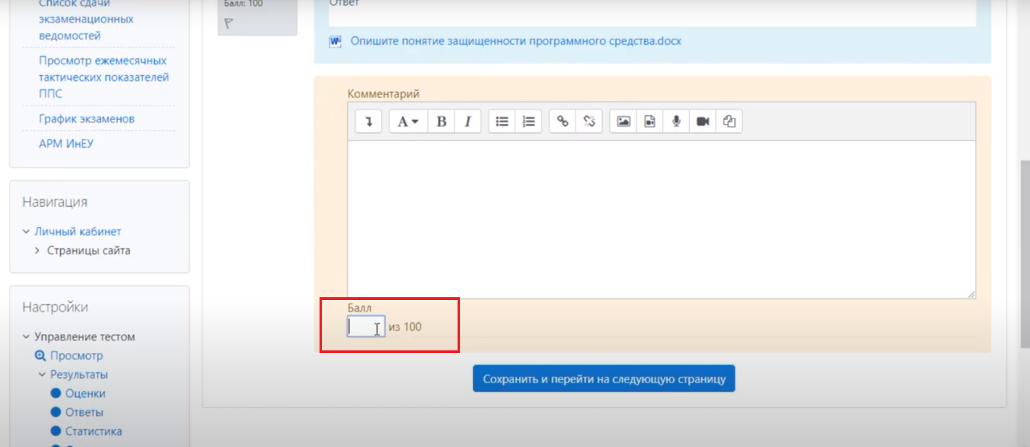
Проверка кейса Личный кабинет ППС
9
Комментарий преподавателя

Slide 10
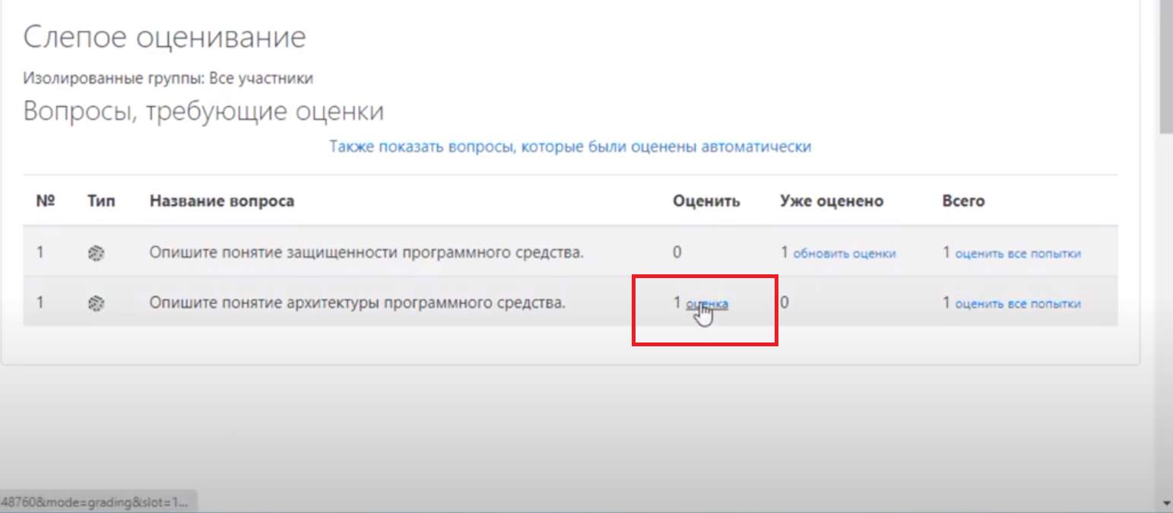
Проверка кейса Личный кабинет ППС
10

Slide 11
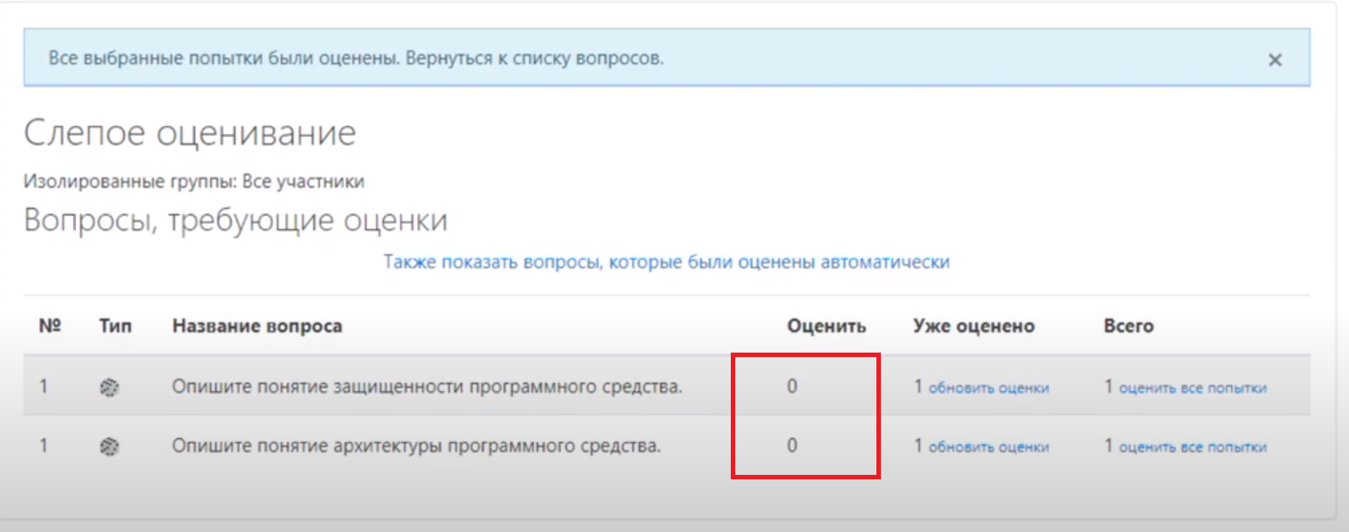
Проверка кейса Личный кабинет ППС
11

Slide 12
Полезные ссылки
12
Видео «Слепое оценивание преподавателем» https://www.youtube.com/watch?v=u7hsTobA0XE&feature=youtu.be&ab_channel=%D0%A6%D0%98%D0%A2%D0%98%D0%BD%D0%95%D0%A3
Видео для обучающихся:
---Слепое оценивание. Сдача экзамена без вложения
https://www.youtube.com/watch?v=jP5uWyWlpqs&feature=youtu.be&ab_channel=%D0%A6%D0%98%D0%A2%D0%98%D0%BD%D0%95%D0%A3
---Слепое оценивание. Сдача экзамена с вложением
https://www.youtube.com/watch?v=dFw-oYdHE2I&feature=youtu.be&ab_channel=%D0%A6%D0%98%D0%A2%D0%98%D0%BD%D0%95%D0%A3
---Слепое оценивание. Проверка баллов
https://www.youtube.com/watch?v=0HHwJeCdbTE&feature=youtu.be&ab_channel=%D0%A6%D0%98%D0%A2%D0%98%D0%BD%D0%95%D0%A3
Презентация «Организация и проведение экзаменов методом слепого оценивания в Инновационном Евразийском университете»
Общая папка ВУЗ\ОИО\Слепое оценивание
Перечень дисциплин для сдачи экзаменов методом слепого оценивания 2020-2021 учебный год
Общая папка ВУЗ\ОИО\Слепое оценивание

Slide 13
13
БЛАГОДАРЮ ЗА ВНИМАНИЕ!

